Slide 1
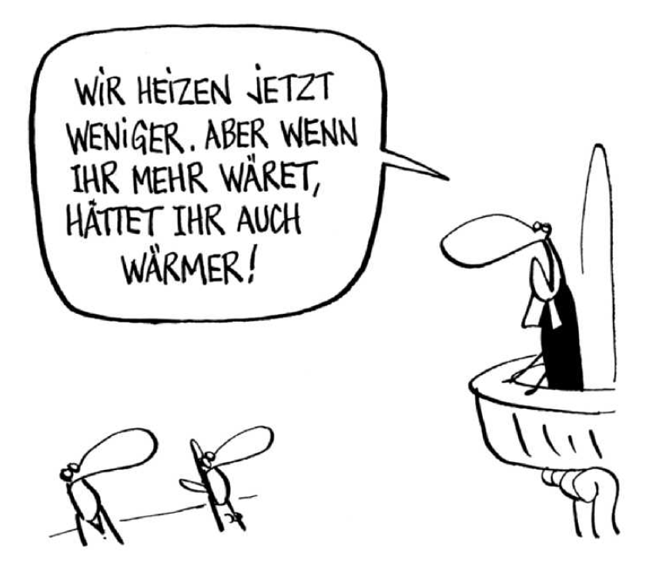
Tipps, um kurzfristig Wärme und Strom zu sparen

Slide 2
Wärme-Energie sparen (1/2)
Kirche weniger hoch heizen
> Heizungssteuerung korrekt einstellen
  14 – 16° C während des Anlasses (max. 18°C bei Empore)
  8 – 12° C nicht genutzt (Grundtemperatur)
Anlässe möglichst auf einzelne Tage konzentrieren
Kürzere Vorheizzeiten
Verlagerung der Gottesdienste aus der Kirche in einen kleineren sakralen Raum (z.B. Krypta)
Notes:
Verlagerung der Gottesdienste besonders bei Strombeheizten Kirchen!
(Frostschutz und Schimmelprävention für die Kirche beachten)
Diese Temperaturen sind auch für die Bausubstanz empfehlenswert.
1°C weniger Anlasstemperatur bringt 10% Einsparung
1°C weniger Grundtemperatur bringt 10-15% Einsparung
Anlässe konzentrieren: Dadurch wird häufiges Aufheizen auf die Anlasstemperatur vermieden
Kürzere Vorheizzeiten:
Es ist ausreichend, wenn eine ½-Stunde vor Anlass die Soll-Temperatur erreicht wird.
Anmerkung:
Grundsätzlich benötigt die Orgel KEINE Mindesttemperatur!
(zum Beispiel wird die Klosterkirche Einsiedeln wegen ihren wertvollen Inneneinrichtungen nicht beheizt)
Es muss sichergestellt werden, dass die relative Luftfeuchtigkeit nicht längere Zeit (mehr als eine Woche) unter 40% oder über 80% ist.
Die Kirche sollte nicht zu schnell aufgeheizt werden. Max. 1.5° pro Stunde.
Nutzen Sie die Zeit bis zur Heizperiode, um dieses Thema mit der Orgelfirma, die die Wartung übernimmt, zu klären.

Slide 3
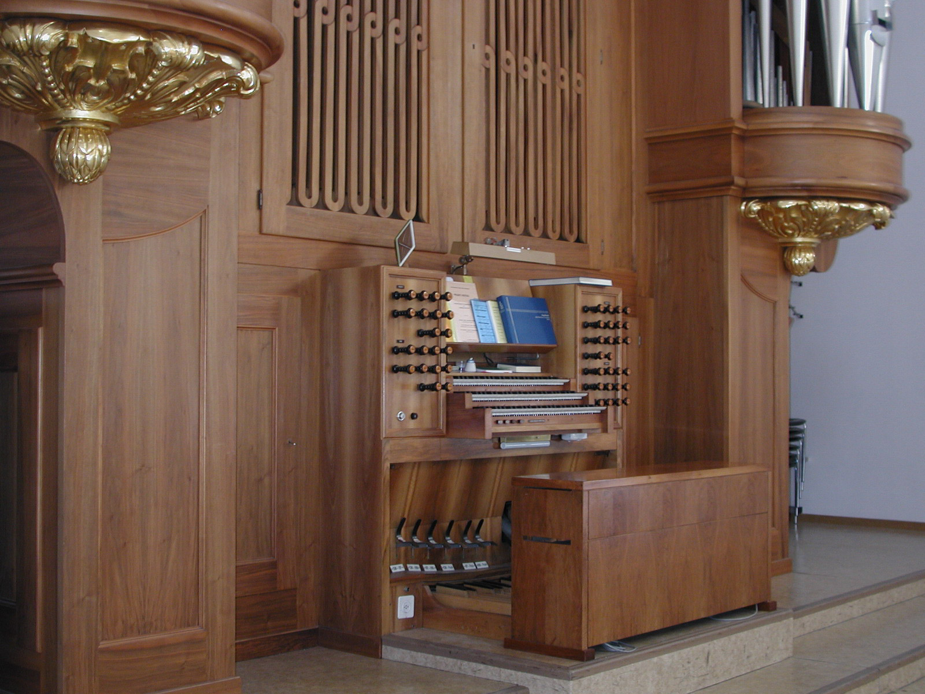
Merkblatt Orgel (Orgelbauer Kuhn, 2018)
© Gregor Gand, gand-art.ch

Slide 4
Gutes Raumklima für die Orgel
Der Orgel ist es egal, ob die Temperatur in der Kirche 5°C oder 30°C ist.
Der Orgel ist es aber nicht egal, ob die relative Luftfeuchte in der Kirche 5% oder 30% beträgt!
(beides ist zu tief ☺)
Unter 40-45% rel. Luftfeuchte entzieht die Luft dem Holz, dem Leder, dem Gips (den natürlichen Stoffen) die Feuchtigkeit und die Materialien trocknen aus.
→ die relative Luftfeuchtigkeit kontrollieren!

Slide 5
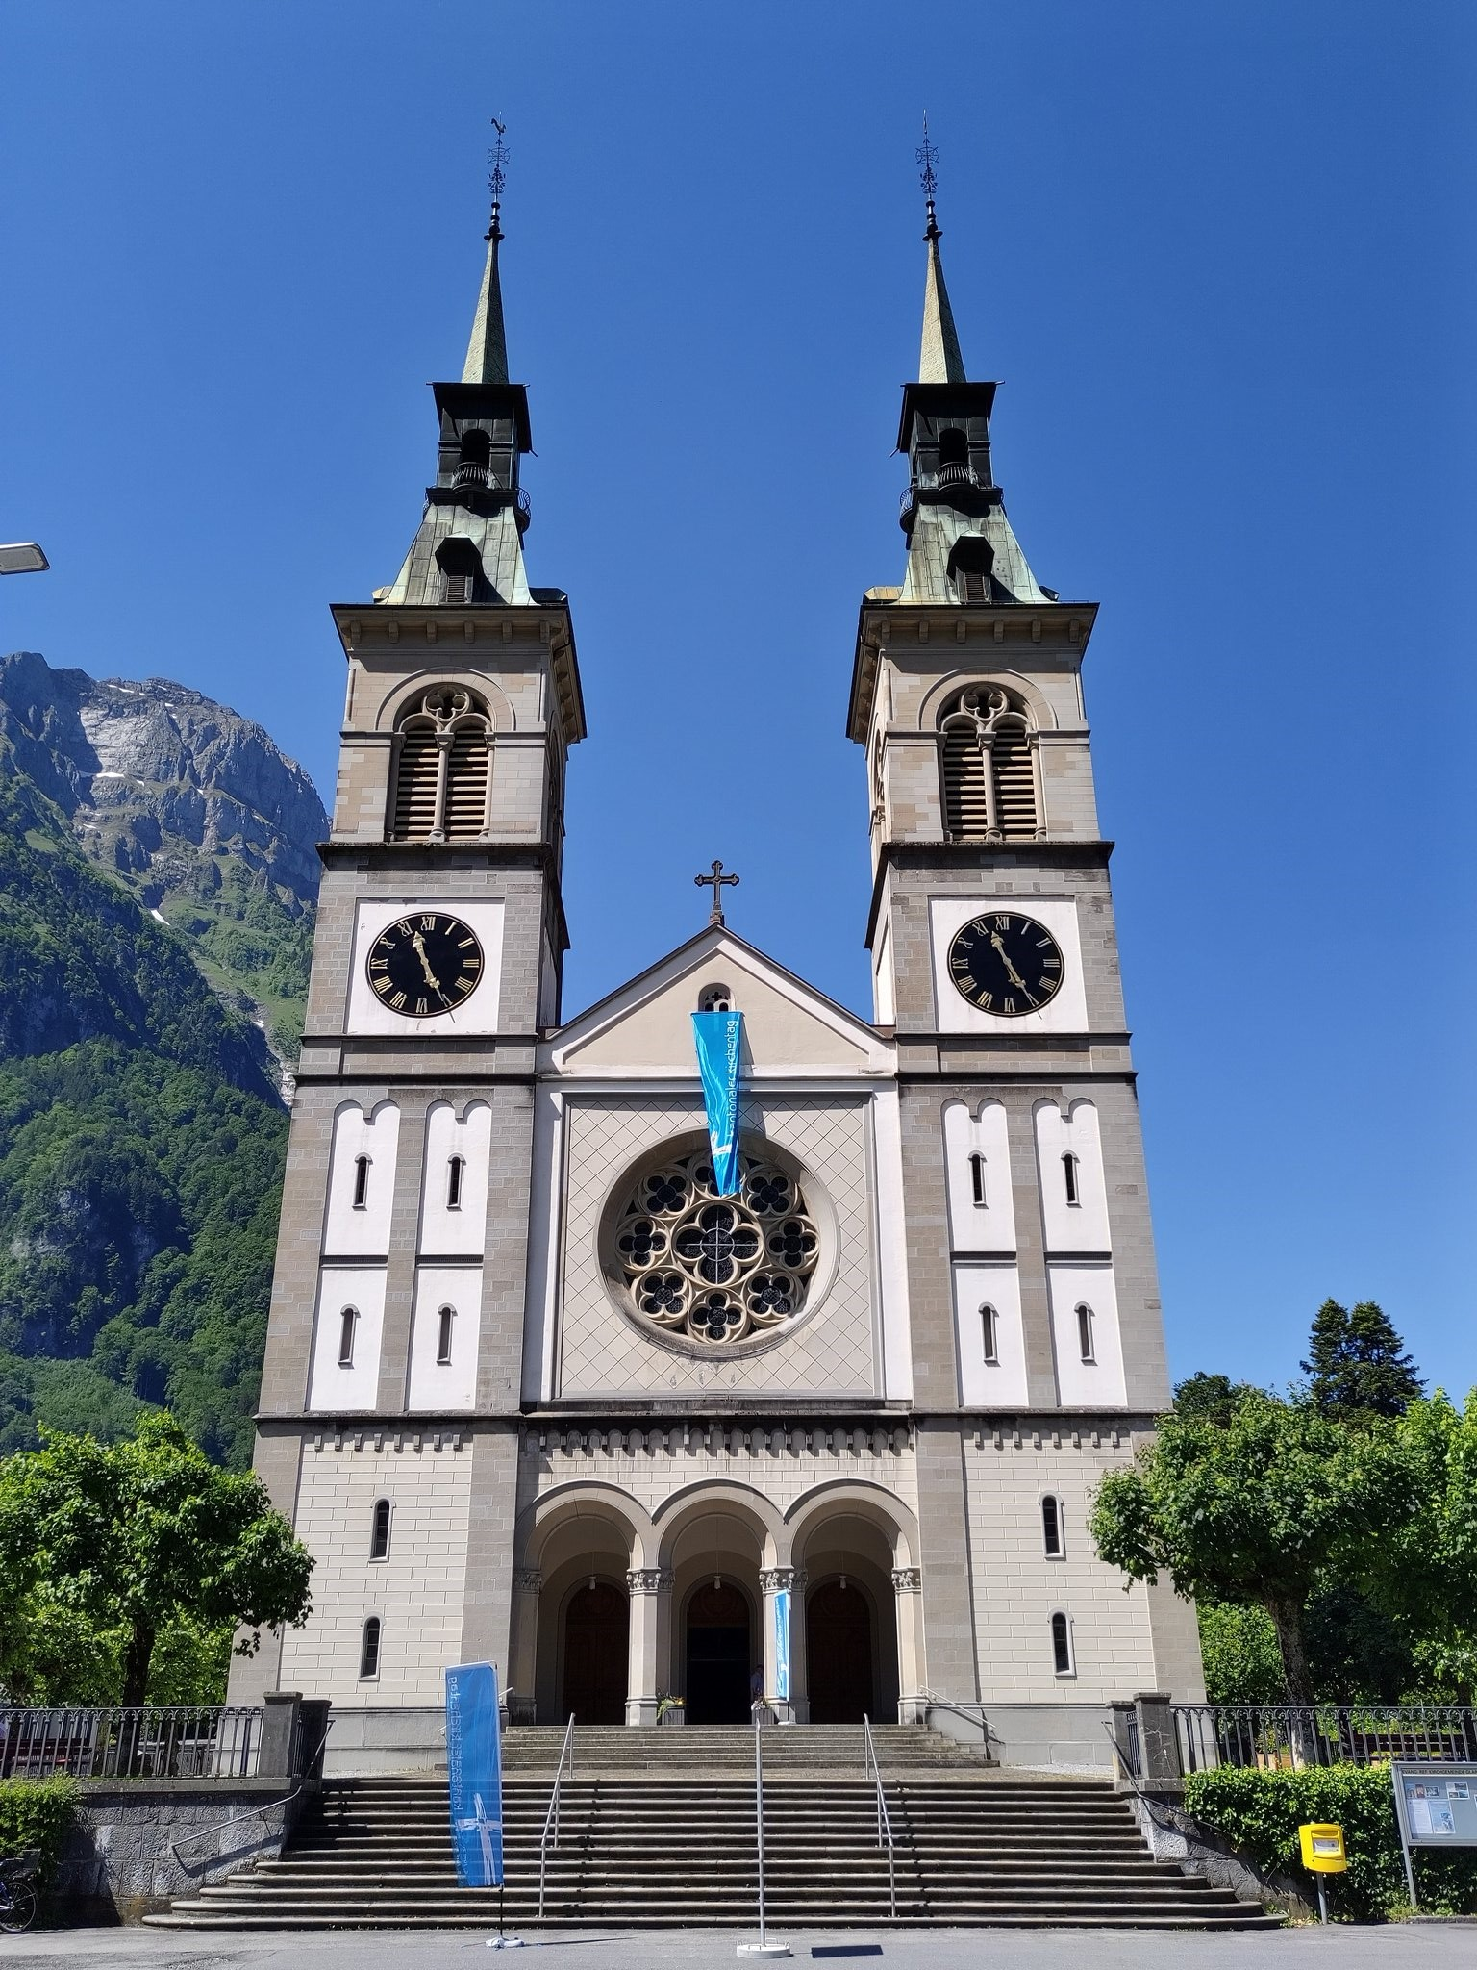
Stadtkirche Glarus
Bis 2019 ist der Gottesdienst nach Weihnachten ins Kirchgemeindehaus verlegt worden.
Notes:
Die KG Glarus hat viele Jahre an Weihnachten ihren letzten Gottesdienst in der Kirche gefeiert und ist dann ins KGH gewechselt.
Dies aus Kostengründen. Ab Weihnachten bis ins Frühjahr wurde die Kirche nicht geheizt.
Seit der Sanierung der Heizung ca 2020 wird der Gottesdienst offenbar wieder ganzjährig in der Kirche gefeiert. https://muribaer.ch/de/referenzen/glarus-evang-stadtkirche-glarus

Slide 6
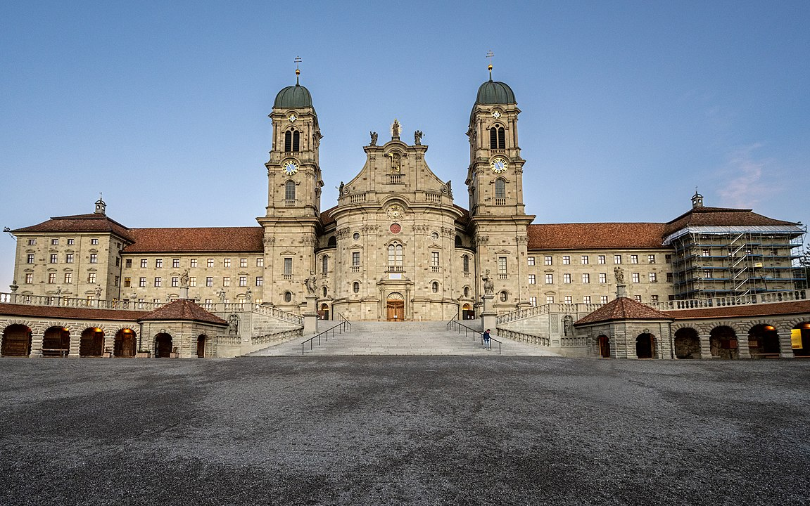
Klosterkirche Einsiedeln
Die Klosterkirche in Einsiedeln wird nicht beheizt.
Notes:
Der ganze Komplex der Klosterkirche ist an die Heizzentrale des Energieverbundes Einsiedeln angeschlossen: https://www.birchler-architektur.ch/heizzentrale-energieverbund-einsiedeln/ Die Klosterkirche wird – wahrscheinlich nicht zuletzt aus Rücksicht auf die wertvolle Innenausstattung – überhaupt nicht geheizt.
Die Fassadenbeleuchtung ist 2019 auf LED-Strahler umgestellt worden. Damit werden 60% weniger Energie verbraucht.
https://www.vaticannews.va/de/kirche/news/2019-12/schweiz-kloster-einsiedeln-neu-licht-erstrahlen-weihnachten.html
Im Innenraum der Klosterkirche ist die Beleuchtung schon 2013 von Halogen auf LED umgestellt worden: https://www.kath.ch/newsd/einsiedeln-300-led-laempchen-tauchen-klosterkirche-in-neues-licht/

Slide 7
Wärme-Energie sparen (2/2)
Kirchen mit Sitzbankheizung
Nur einen Teilbereich der Sitzbankreihen beheizen
Pfarrhaus, Pfarreiräume, Verwaltungen
Heizanlagen möglichst aktuell warten und optimal einstellen; Heizkörper entlüften (siehe nä. Folie);
Temperatur in nicht genutzten Räumen senken;
Türen schliessen (zwischen beheizt und unbeheizt);
Heizkörper auf Position 1-2 neben Aussentüren;
Stosslüften (2-3x pro Tag). Keine Kippfenster!
Notes:
Sitzbankheizung: (den Gottesdienst-besuchenden mitteilen, welche Sitzbankreihen beheizt sind)
Temp. Senken: in nicht genutzten Räumen
Türen schliessen: zw. geheizten und ungeheizten Räumen ; Nicht geheizte Räume: (programmierbare Thermostatventile)
Frostschutzbzw. Position 1-2: neben häufig geöffneten Aussentüren
Stosslüften: (2-3x pro Tag; 3-5 Minuten), Kippfenster vermeiden (auch in WC-Anlagen)

Slide 8
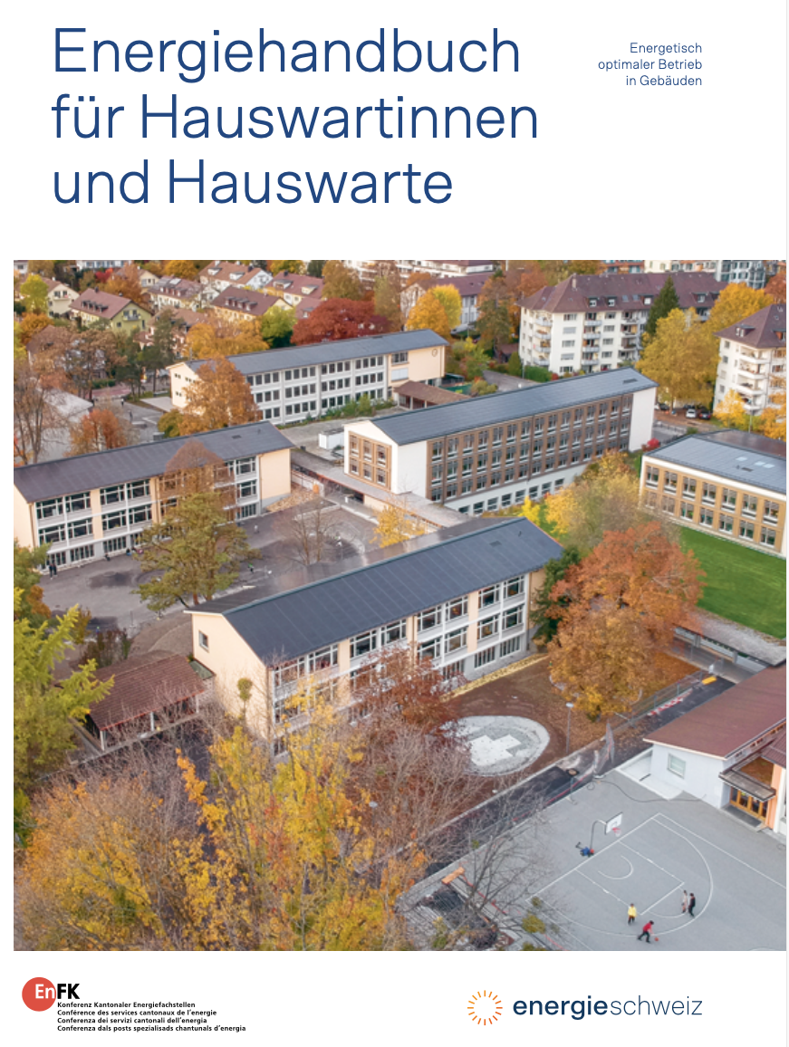

Energiehandbuch für Hauswartinnen und Hauswarte (2022)
Notes:
beide Dokumente als PDF verfügbar

Slide 9
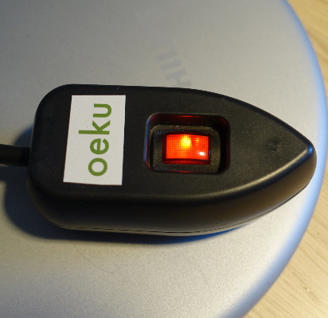
Strom sparen
Standby-Strom vermeiden
Arbeitsplätze mit Steckerleiste ausrüsten,
Grosse Drucker-Geräte auf sparsamste Einstellungen setzen,
Arbeitnehmende instruieren,
Kaffeemaschinen nur einschalten, wenn sie genutzt wird.
Beleuchtung
LED,
Ausschalten, wenn nicht benötigt,
Zeiten der Aussenbeleuchtung überprüfen.
Geräte
Umwälzpumpen kontrollieren
Ungenutzte oder wenig genutzte Kühlschränke (Tiefkühler) eliminieren. Neuanschaffungen: siehe www.Topten.ch.
Notes:
Standby:
Über Mittag und über Nacht sämtliche Geräte vom Strom trennen.
(Sleep-Modus nach kurzer Zeit; Admin-Funktion!) / Zeitschaltuhren, um über Nacht und am Wochenende ganz vom Netz zu trennen).
Beleuchtung
(Strahler für Fassade)
Geräte
Sind oft auch sehr alt und ineffizient.
(Wenn diese sehr alt sind, lohnt sich ein Ersatz (mit Heizungsfachperson anschauen)

Slide 10
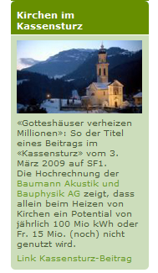
Grosses Sparpotential
«… Würden die Kirchen nicht durchheizen, könnten sie schweizweit jedes Jahr 100 Mio. Kilowattstunden Energie sparen. Jährlich verschwenden die Kirchen so
15 Mio. Franken.»
«… Das ständige Heizen zerstört innert weniger Jahre, was sonst Jahrhunderte überdauert. Trockene Luft und die ständige Zirkulation verursachen in der Schweiz Schäden von 100 bis 200 Millionen Franken pro Jahr.»
Zitate: Emil Giezendanner (Büro Baumann Bauphysik)
im «Kassensturz» vom 3. März 2009 auf SF1.
Beispiel: Kirche Tiefencastel
Notes:
diese Aussagen wurden vor 13 Jahren gemacht. Zum Teil trifft die Aussage, dass Kirchen «ständig beheizt» werden, immer noch zu.

